Slide 1


Optimasi alokasi Pekerjaan dan sumber daya dengan sistem informasi manajemen proyek pada perusahaan teknologi informasi
SEMINAR HASIL
Ilham Nur Pratama– 2106663282
PEMBIMBING UTAMA : Prof. Dr. Ir. M. Dachyar, M.Sc
PEMBIMBING KEDUA: Dr. Novandra Rhezza Pratama, S.T., M.T.
Fakultas Teknik
Program Magister Teknik Industri
Salemba
2022
Notes:
Aku prefer semua tulisannya dibuat item sayang, kecuali cover gapapa

Slide 2
Outline
1. Review Penelitian
2. Metodologi Penelitian
3. Keselarasan dengan ilmu Teknik Industri
4. Penentuan Sumber dan Pakar
5. Penyusunan Kuesioner
6. Pengumpulan Data
7. Arsitektur Sistem
8. Struktur Basis Data dan alur data
9. Pemodelan proses as is
10. Sistem Optimasi Alokasi Pekerjaan dan Sumber Daya
11. Pemodelan proses to be
12. Status penelitian
13. Next Action

Slide 3
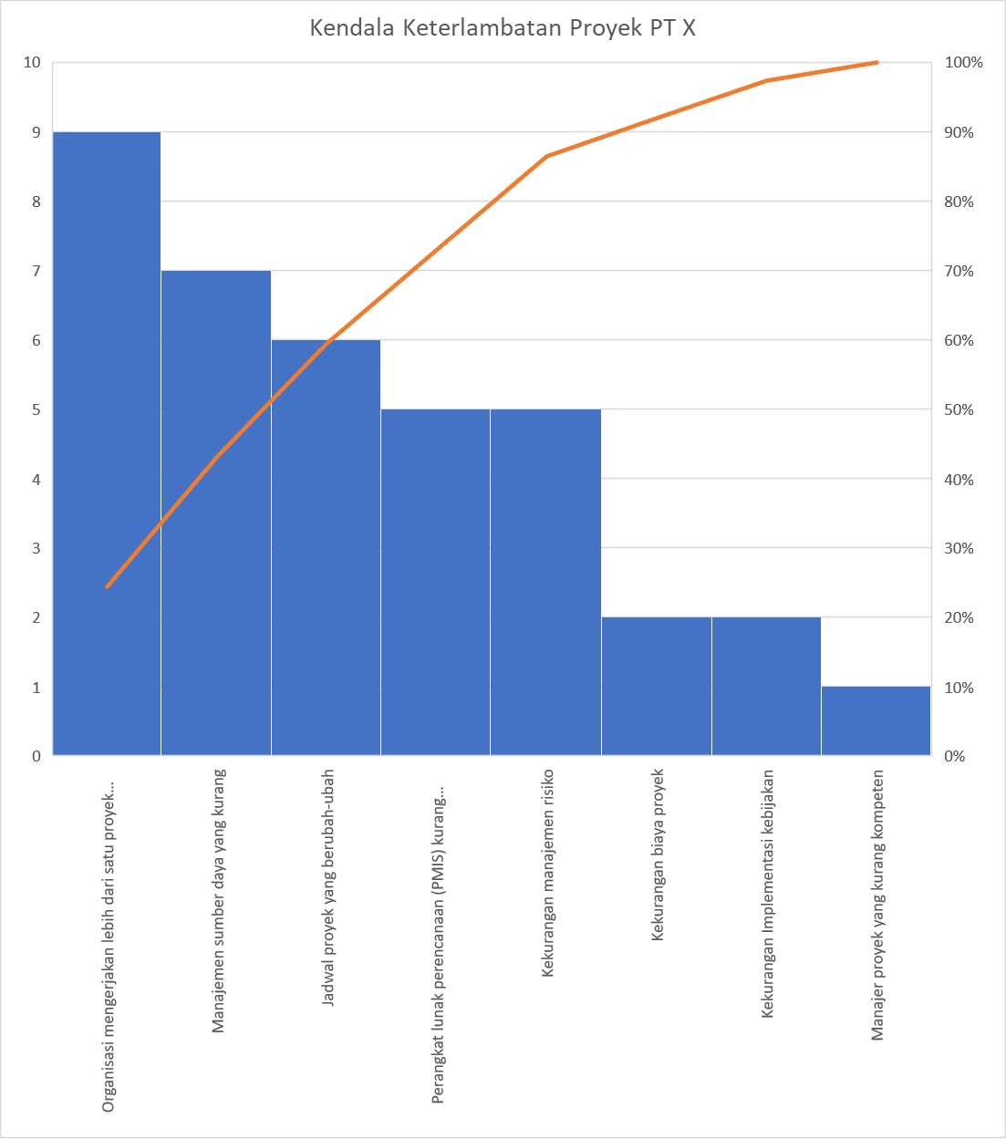
Review Penelitian
Latar Belakang
PT Pembayaran Digital Indonesia (PDI) merupakan perusahaan yang bergerak dalam memberikan solusi keuangan digital.
Dalam melakukan pengembangan layanan dalam bentuk proyek, PT PDI menghadapi permasalahan resource constraint, multiple project, scheduling problem (RCMPSP) yang mengakibatkan penyelesaian proyek terlambat dari yang sudah direncanakan.
PT PDI sudah menggunakan Sistem Informasi Manajemen Proyek (SIMP) untuk melakukan pencatatan dari perencanaan dan eksekusi proyek, akan tetapi SIMP pada PT PDI dan yang tersedia pada pasar belum dapat memecahkan permasalahan alokasi pekerjaan dan sumber daya, untuk mempercepat penyelesaian proyek.

Slide 4
Review Penelitian
Rumusan Masalah
“Bagaimana optimasi alokasi pekerjaan dan sumber daya dilakukan dengan sistem informasi manajemen proyek yang terintegrasi dengan teknologi pengambilan keputusan”
Celah Penelitian
Manajemen performa sumber daya dan alokasi pekerjaan pada sumber daya proyek, akan memengaruhi performa proyek.
SIMP yang tersedia di pasar belum mampu untuk memenuhi kebutuhan project manager dalam manajemen pekerjaan dan sumber daya yang bersifat dinamis.
Random forest berpotensi sebagai ML yang baik untuk mengidentifikasi alokasi pekerjaan dan sumber daya dalam SIMP
Tujuan Penelitian
“Mengoptimasi alokasi pekerjaan dan sumber daya dengan sistem informasi manajemen proyek yang terintegrasi dengan teknologi pengambilan keputusan.”

Slide 5
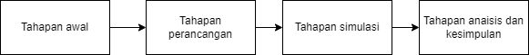


Metodologi Penelitian
Gambar 1: Garis besar penelitian yang akan dilakukan

Slide 6
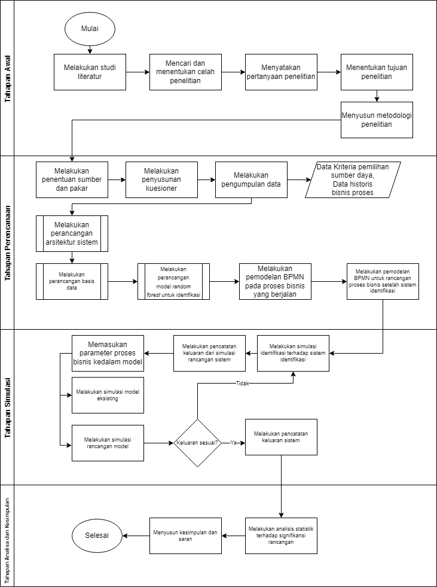
Metodologi Penelitian
Gambar 2: Detil metodologi penelitian yang dilakukan

Slide 7
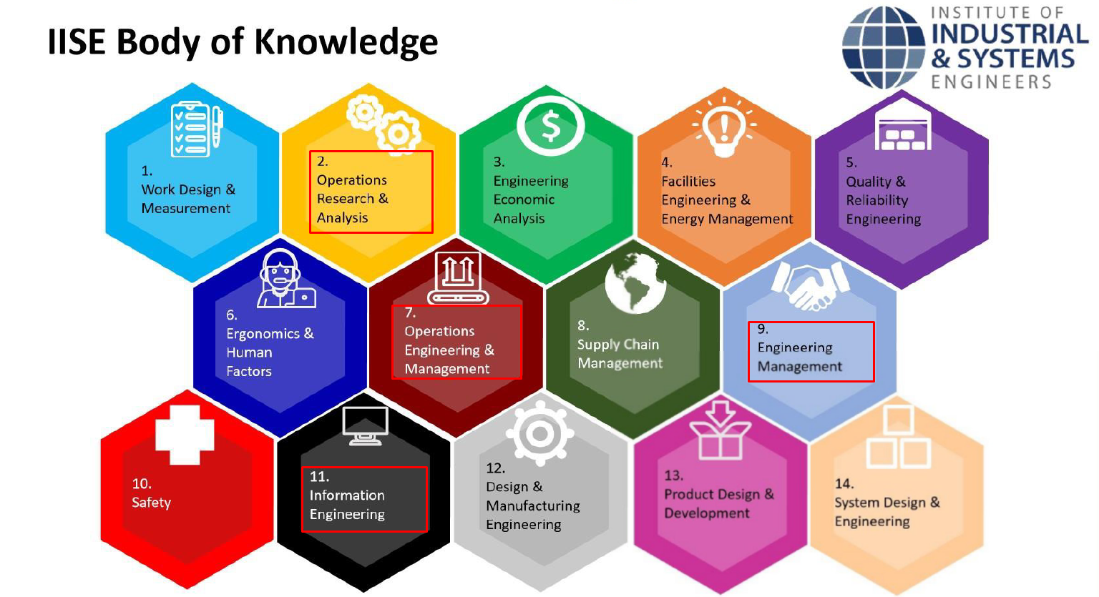
Keselarasan ilmu teknik industri
Tabel 1: Detil keselarasan ilmu teknik industri
Bidang Ilmu
2. Operations Research & Analysis 2.10 Decision Analysis and Game Theory 2.10.3 Decision making under risk and uncertainty. 2.10.3.1 Decision tree-based expected value criterion
7. Operations Engineering & Management 7.2.4. Managing multiple project 7.2.4.1 Constrained Resources
9. Engineering Management 9.4 Business process 9.4.1 Process management and improvement 9.8 Project Management 9.8.2 Project resources allocation
11. Information Engineering 11.11 System Design 11.11.1 Development of specifications to meet demand. 11.11.2 Design Process 11.11.3 Data Design 11.11.4 System Architecture Design 11.11.5 UML and other common diagramming tools in design 11.16 Management Considerations for the information system 11.16.3 Project Management of Information systems and software project
Gambar 3: Area penelitian yang dilakukan yang berhubungan dengan bidak Teknik Industri
Sumber: (Institute of Industrial and System Engineer, 2021)

Slide 8
Penentuan Sumber dan Pakar
Tabel 2: Profil sumber dan pakar yang menjadi
No | Jabatan | Detil Pengalaman
1 | Head of Project Management | 10 Tahun Pengalaman kerja pada bidang IT dan Pembayaran Digital Sertifikasi Scrum Master Certified (SMC) dan Project Management Professional (PMP)
2 | Head of Product Management | 11 Tahun pengalaman kerja pada perusahaan BUMN yang menangani bidang IT dan pembayaran digital 4 Tahun memegang proyek strategis perusahaan BUMN 2nd Best Employee PT Pembayaran Digital Indonesia Periode 2021-2022
3 | Head of Solution Development | 10 Tahun pengalaman kerja pada perusahaan BUMN yang menangani bidang IT dan pembayaran digital 1 Tahun pengalaman sebagai Head of ecosystem development, dan berhasil memberikan terobosan terhadap produk Online Payment Solution. 3rd Best Employee PT Pembayaran Digital Indonesia Periode 2021-2022
4 | Senior Business Analyst | Pengalaman 7 Tahun sebagai Business Solution dan Business Analyst. Berpengalaman dalam melakukan analisa kelayakan bisnis pada bisnis-bisnis strategis yagn dijalankan oleh PT PDI

Slide 9
Penyusunan Kuesioner
Struktur Kuesioner
Struktur kuesioner secara umum dibagi menjadi 3 bagian:
Bagian project management case
Bagian expert case
Bagian work allocation study case
Seluruh pertanyaan yang diajukan mengacu pada jurnal dan referensi yang telah dipelajari.
Project Management Case
Penyebab keterlambatan proyek
Kendala yang membuat pekerjaan proyek tertunda
Berapa banyak pekerjaan yang dapat dikerjakan oleh seseorang dalam satu waktu.
Prioritas dalam melakukan pekerjaan
Performa penyelesaian pekerjaan proyek
Expert Case
Pertimbangan penunjukan resource yang akan melakukan pekerjaan.
Berapa banyak jumlah pekerjaan proyek yang dibebani pada suatu anggota, yang masih ideal dikerjakan.
Penyebab anggota dalam kelompok memiliki beban kerja yang lebih dibandingkan anggota yang lain.
Faktor yang menentukan pengganti sumber daya ketika ada kendala
Work Allocation Study Case
Alokasi sumber daya pada beberapa jenis pekerjaan:
Deliverables sedikit, tingkat kesulitan rendah
Deliverables banyak, tingkat kesulitan rendah
Deliverables sedikit, tingkat kesulitan tinggi
Deliverables banyak, tingkat kesulitan tinggi

Slide 10
Penyusunan Kuesioner
Tabel 3: Struktur pertanyaan project management cases
Tabel 4: Struktur pertanyaan Expert cases
Bagian | Pertanyaan/Informasi yang ingin didapatkan | Referensi
Project Management Cases | Peranan anda dalam proyek | 1. Resource allocation in IT projects: using schedule optimization – Chilton, 2014 2. Smart Project Management Information Systems (SPMIS) for Engineering Projects – Project Performance Monitoring & Reporting – Besouw, 2021 3. A two-phase approach for solving the multi-skill resource constrained multi-project scheduling problem: a case study in construction industry-Hosseinian, 2021. 4. The State of Project Management 2021, Association of Project Management
 | Kondisi multiple project pada perusahaan
 | Kondisi resource constrain pada perusahaan
 | Permasalahan terkait penyebab waktu penyelesaian yang terlambat.
 | Berapa banyak pekerjaan yang dapat dikerjakan dalam satu waktu. | 1. Using AI to develop a framework to prevent employees from missing project deadlines in software projects - case study of a global human capital management (HCM) software company, -Sheoraj, 2022. 2. A review of machine learning applications in human resource management – Garg, 2022
Bagian | Pertanyaan/Informasi yang ingin didapatkan | Referensi
Expert Case | Pertimbangan atas penunjukan anggota tim dalam melakukan pekerjaan | 1. Resource allocation in IT projects: using schedule optimization – Chilton,2014 2. A two-phase approach for solving the multi-skill resource constrained multi-project scheduling problem: a case study in construction industry-Hosseinian,2021 3. The State of Project Management 2021, Association of Project Management
 | Berapa beban proyek yang dapat diberikan kepada satu orang | 1. Using AI to develop a framework to prevent employees from missing project deadlines in software projects - case study of a global human capital management (HCM) software company, -Sheoraj, 2022. 2. A review of machine learning applications in human resource management – Garg, 2022
 | Penyebab anggota unit atau bagian mengerjakan lebih jumlah proyek yang dikerjakan oleh orang lain.
 | Hal yang diperhatikan dalam mencari pengganti pekerjaan pada proyek, yang penanggung jawabnya tidak dapat hadir.

Slide 11
Penyusunan Kuesioner
Tabel 5: Struktur pertanyaan project management cases
Bagian | Pertanyaan/Informasi yang ingin didapatkan | Referensi
Work allocation study case | Preferensi dalam melakukan alokasi pekerjaan pada kategori pekerjaan level menengah | 1. Using AI to develop a framework to prevent employees from missing project deadlines in software projects - case study of a global human capital management (HCM) software company, -Sheoraj, 2022. 2. A review of machine learning applications in human resource management – Garg, 2022
 | Preferensi dalam melakukan alokasi pekerjaan pada kategori pekerjaan level mudah
 | Preferensi dalam melakukan alokasi pekerjaan pada kategori pekerjaan level sulit

Slide 12
Pengumpulan Data
Data yang dikumpulkan pada penelitian ini terdiri dari 3 data:
Data kondisi perusahaan (Project management cases)
Data kondisi proses as is (Expert case)
Data pendukung pembangunan sistem (Work allocation study case)
Data yang dikumpulkan terdiri dari 4 Expert dan 9 Senior Officer
Adapun terkait dengan Project Management cases diperoleh beberapa informasi penting seperti pada Gambar di bawah

Slide 13
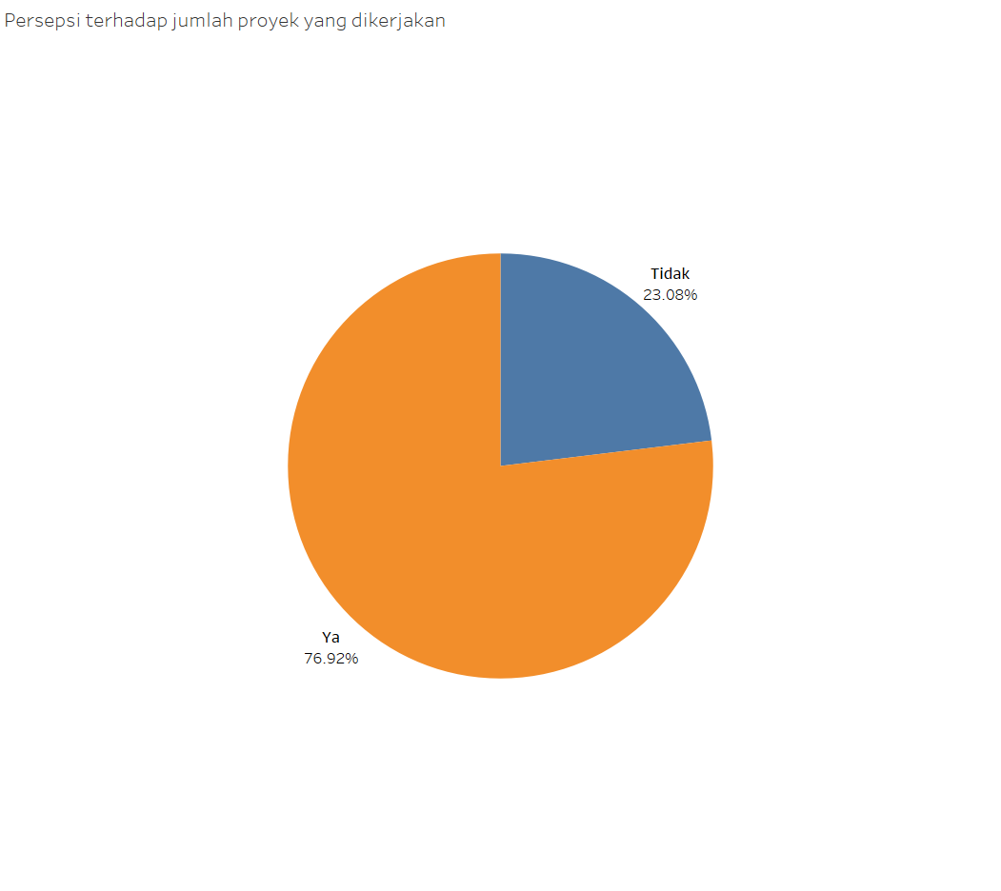
Pengumpulan Data
Setuju/tidak setuju proyek yang dikerjakan sangat banyak?

Slide 14
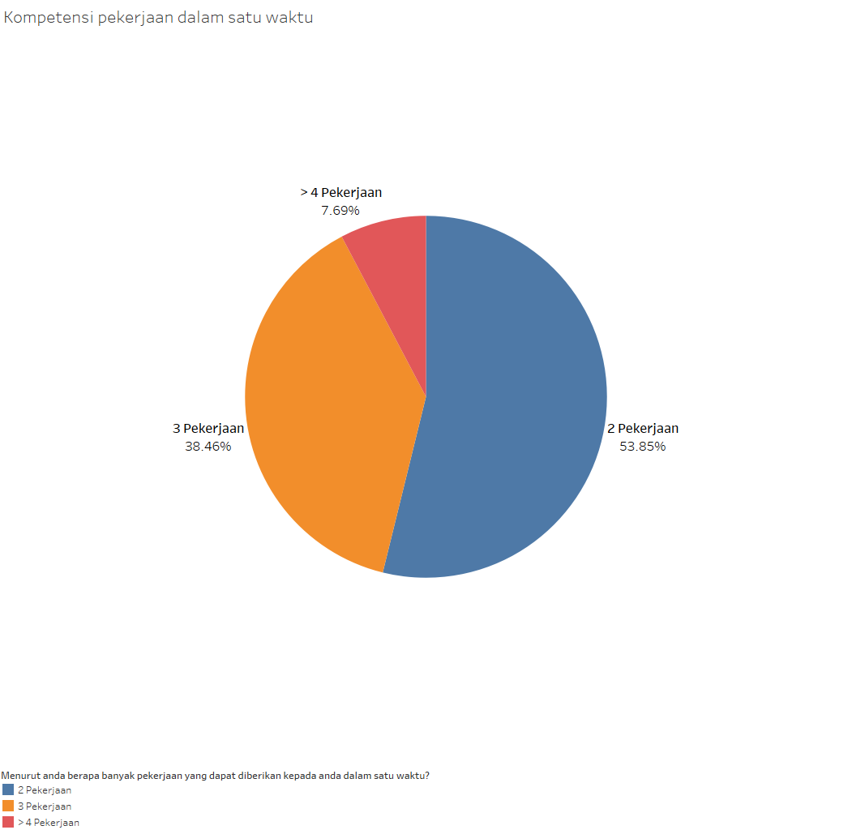
Pengumpulan Data

Slide 15
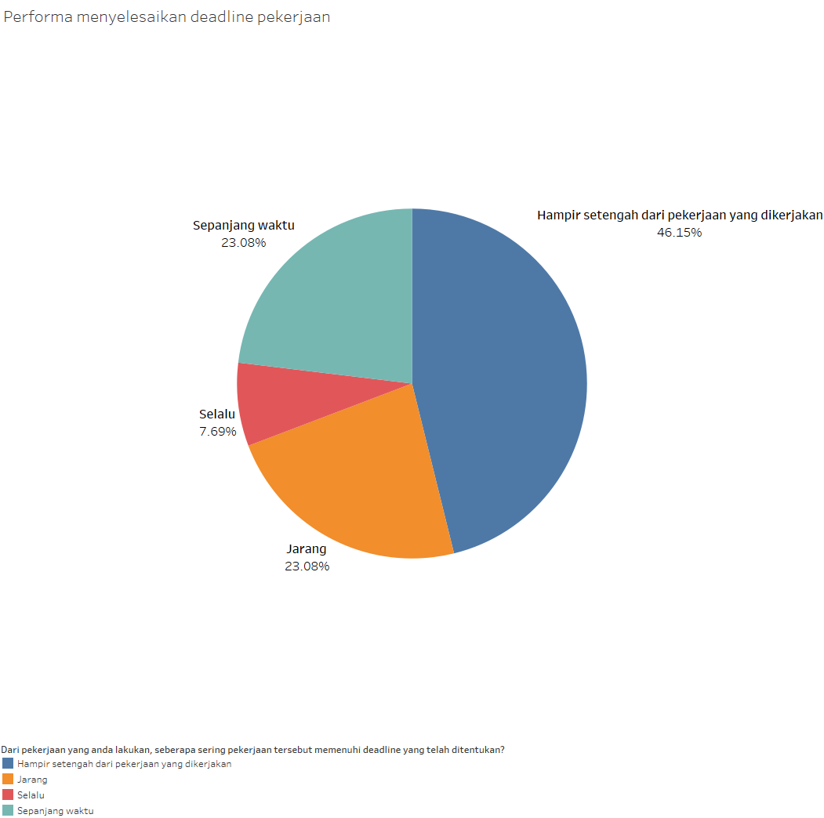
Pengumpulan Data

Slide 16
Pengumpulan Data-Expert Case

Slide 17
Pengumpulan Data-Work Allocation Study Case

Slide 18
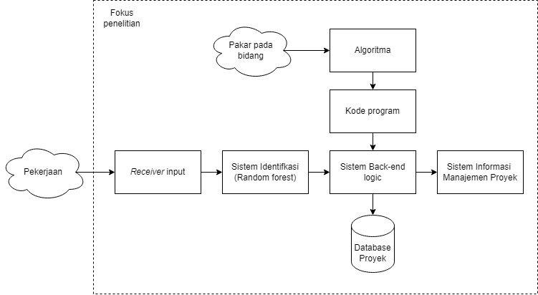
Arsitektur Sistem
Receiver input akan menerima masukan berupa pekerjaan yang dilakukan, skill yang diperlukan, ,waktu mulai dan waktu selesai
Sistem random forest akan mengidentifikasi sumber daya yang tepat pada pekerjaan yang telah dibuat.
Output dari sistem identifikasi akan dikirimkan ke SIMP untuk dilakukan pencatatan.
Gambar 4: High level architecture dari Sistem Optimasi Alokasi Pekerjaan dan Sumber daya

Slide 19
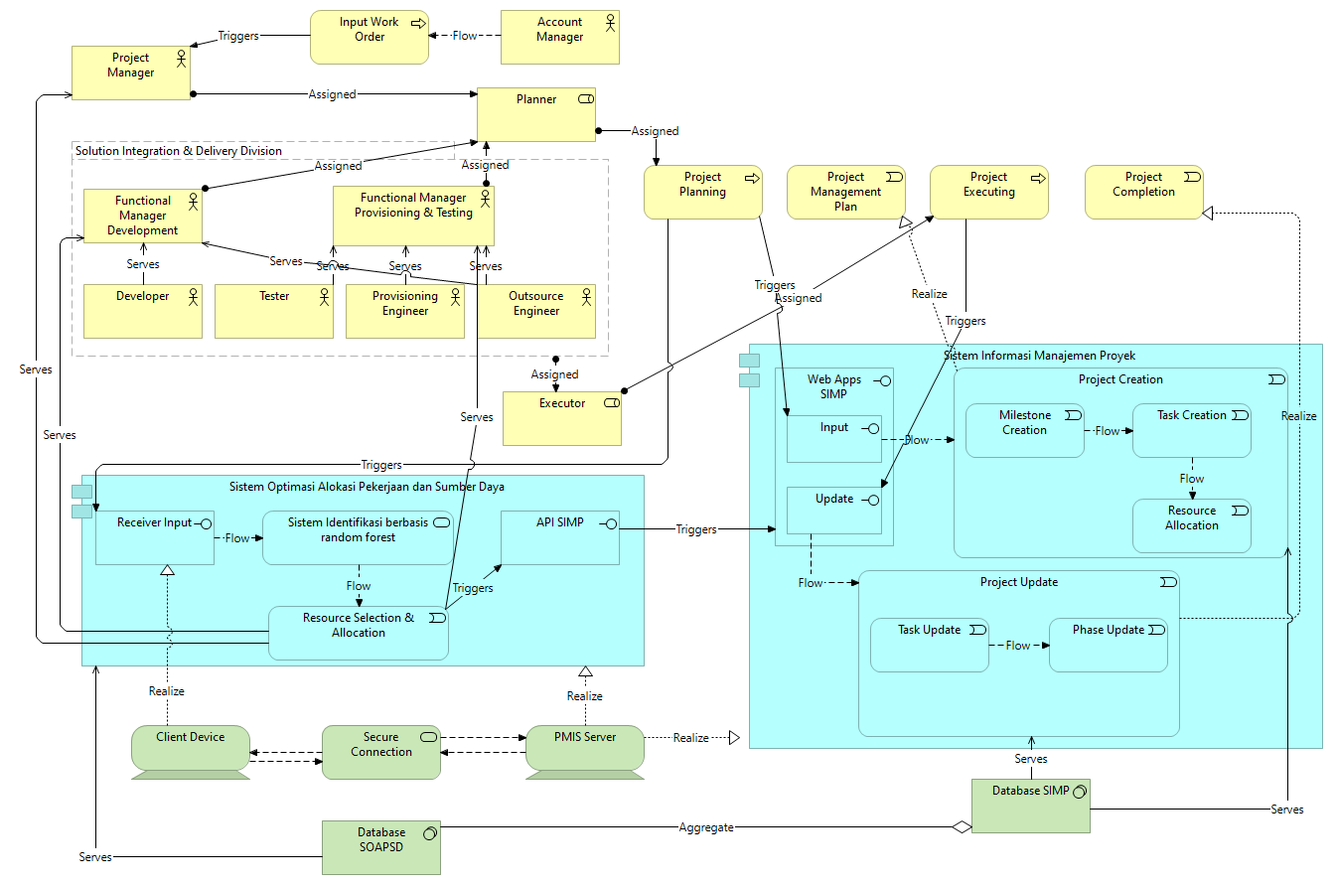
Arsitektur Sistem
Lapisan bisnis
8 Business Actor
2 Business Role
3 Business Process
2 Business Event
Lapisan Aplikasi
5 Application Interface
8 Application Event
1 Application Service
2 Application Component
Lapisan Teknologi
2 Device
2 System Software
1 Technology Service
Gambar 5: Enterprise architecture dari Sistem Optimasi Alokasi Pekerjaan dan Sumber Daya (SOAPSD)

Slide 20
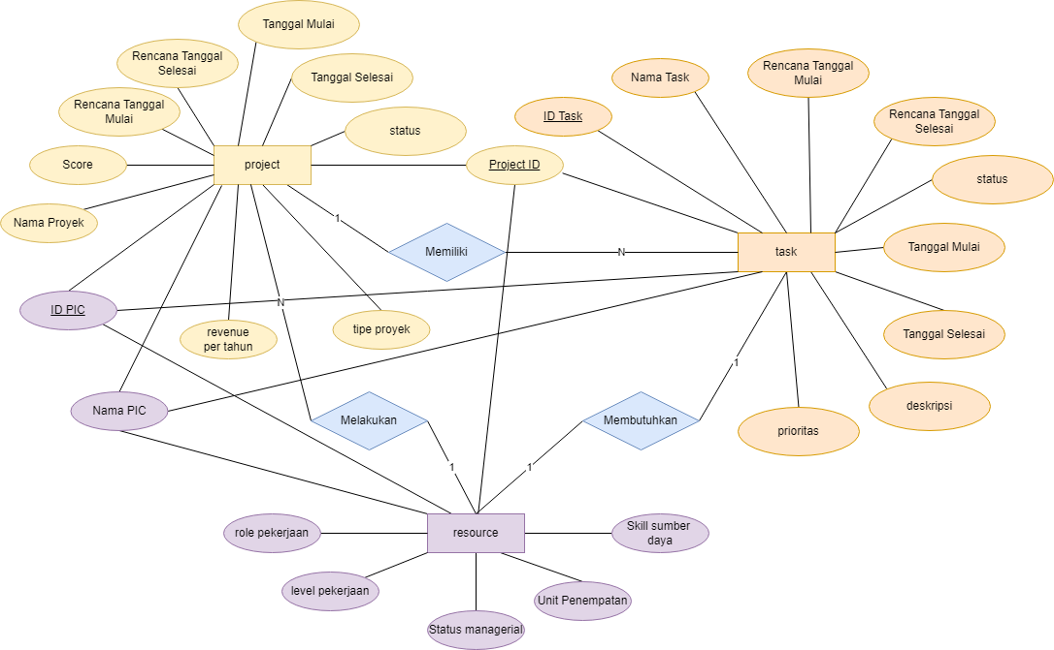
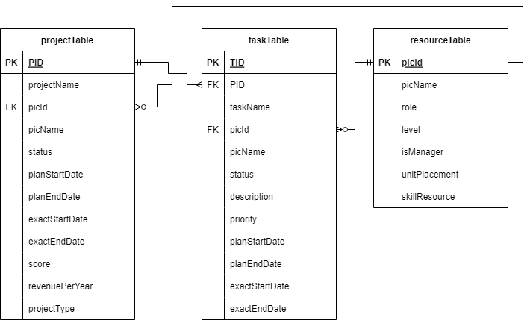
Struktur Basis Data
Seluruh data yang digunakan pada SOAPSD akan disimpan dalam sebuah sistem basis data, untuk memastikan realibilitas data ketika dibutuhkan.
Pembangunan sistem basis data dilakukan dengan dua tahapan: Konseptual dan Logical
Gambar 6: Model ERD Konseptual SOAPSD
Gambar 7: Model logikal ERD SOAPSD

Slide 21
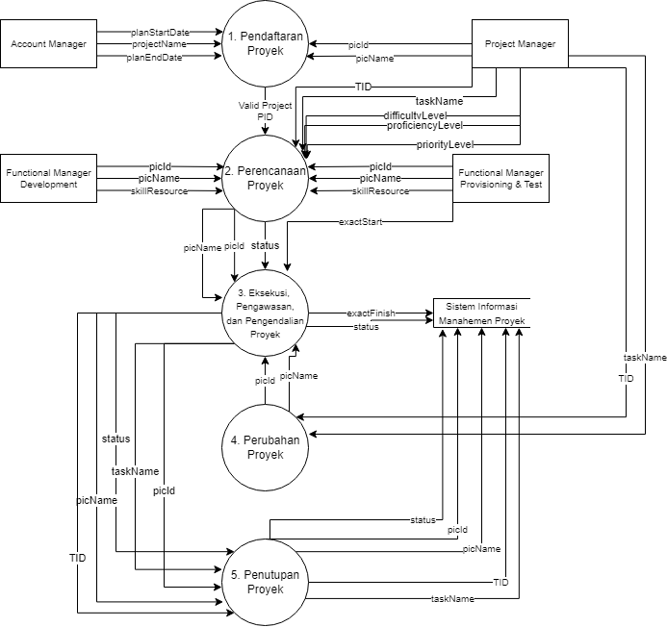
Alur Data
Pada setiap proses SOAPSD menerima:
Pekerjaan yang akan dilakukan
Kompetensi yang dibutuhkan
Tingkat kesulitan pekerjaan
Prioritas pekerjaan
Komponen yang bersifat wajib dikirimkan ini yang akan menjadi dasar informasi untuk proses alokasi sumber daya yang tepat.
Gambar 8: DFD SOAPSD

Slide 22
Pemodelan Proses as is-Peluang Perbaikan
Tabel 3: Proses yang memiliki peluang perbaikan dengan SOAPSD
20
5
No | Proses | Pekerja | Waktu (Jam) | Area Pengembangan
1 | Penentuan sumber daya yang akan mengerjakan pekerjaan | Manajer fungsional, | ± 1 Jam | ✓
2 | Konfirmasi sumber daya yang akan melakukan pekerjaan | Manajer fungsional | ± 1 Hari | ✓
3 | Penetapan sumber daya yang akan melakukan pekerjaan | PM, FM | ± 10 Menit | ✓
4 | Rebaseline waktu pekerjaan | PM, Manajer fungsional | ± 1 Jam | ✓
5 | Penentuan sumber daya yang akan melakukan pekerjaan | PM, Manajer fungsional | ± 8 Jam | ✓
Proses di tempuh untuk perencanaan dan eksekusi
Proses memiliki peluang tersolusikan
Dari total 20 proses yang ada pada perencanaan dan eksekusi proyek terdapat 5 proses yang memiliki peluang untuk diperbaiki dengan menggunakan SOAPSD.
Dari keseluruhan proses akan dicari waktu proses dan biaya proses untuk melihat bottleneck yang terjadi.
Proses perbaikan yang dilakukan termasuk kedalam BPR Best practice yaitu (Mansar & Reijers, 2005; Reijers, 2021):
Task elimination
Integral Business Technology

Slide 23
Pemodelan Proses as is-Parameter Input
Tabel 4: Biaya proses berdasarkan role dan level
No | Aktor | Level | Biaya Per Jam (Rp)
1 | Project Manager | 4 | Rp.31.250
2 | Senior Project Manager | 3 | Rp.41.666
3 | Developer | 5 | Rp.20.833
4 | Senior Developer | 4 | Rp.31.250
5 | FM-Developer | 3 | Rp.41.666
6 | Provisioning Engineer | 5 | Rp.20.833
7 | Senior Provisioning Engineer | 4 | Rp.31.250
8 | FM-Provisioning &Testing | 3 | Rp.41.666
9 | Tester | 5 | Rp.20.833
10 | Senior Tester | 4 | Rp.31.250
11 | Outsource Engineer | 5 | Rp.15.625
12 | Junior Account Manager | 5 | Rp.20.833
13 | Account Manager | 4 | Rp.31.250
14 | Senior Account Manager | 3 | Rp.41.666
Seluruh aktor dan biaya per jam dipetakan ke dalam BPMN yang telah dibuat.
Mekanisme waktu proses yang dimasukan menggunakan distribusi normal dengan std deviasi sesuai informasi dari pakar.

Slide 24
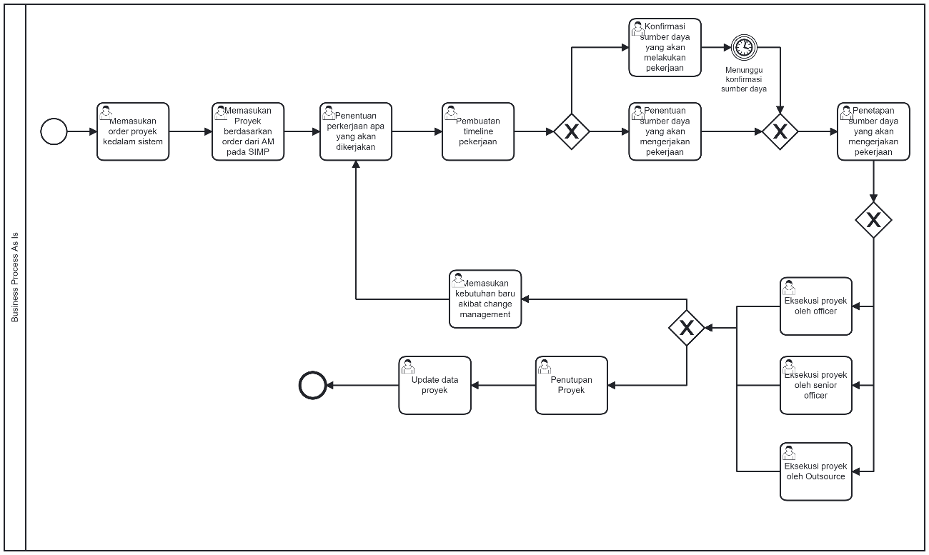
Pemodelan Proses as is-BPMN As Is
Simulasi proses as is dilakukan sebanyak 625 kali sejumlah proyek yang dikerjakan oleh PT PDI pada tahun 2022.
Berdasarkan simulasi yang dilakukan akan didapatkan:
Peta panas (Durasi, Perulangan, Waktu tunggu, biaya)
Alokasi penggunaan sumber daya
Berdasarkan hasil simulasi didapatkan rerata satu proses berjalan selama 47.1 minggu/9 Bulan dengan biaya rerata satu proses adalah Rp. 22.375.500.
Hal ini diperkuat dengan kondisi real pada tahun 2022 terdapat 34.88% yang tidak direalisasikan
Parameter | Minimum | Rerata | Maksimum
Lama satu proses berjalan | 8.5 Minggu | 47.1 Minggu | 99.4 minggu
Biaya satu proses berjalan | Rp.5.010.000 | Rp.22.375.500 | Rp.52.548.000

Slide 25
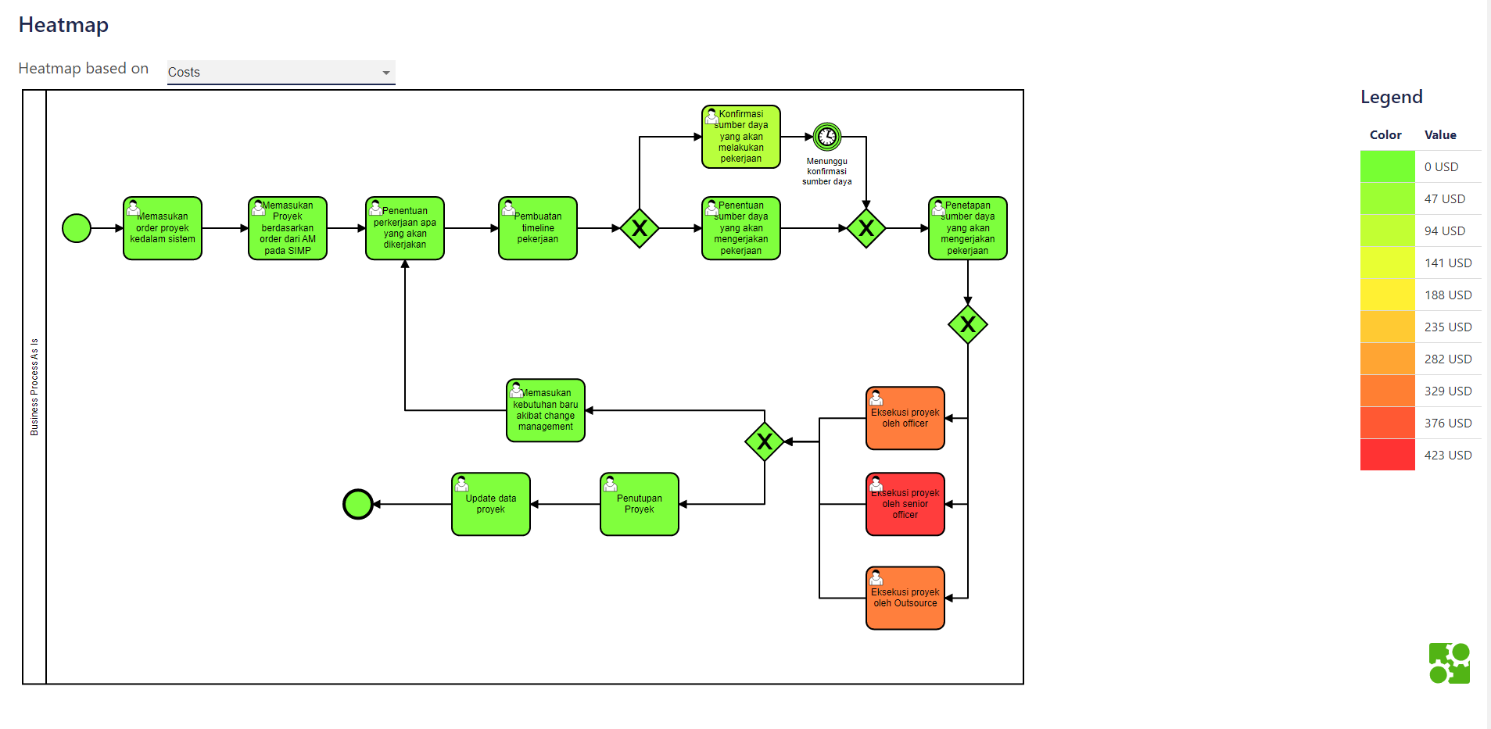
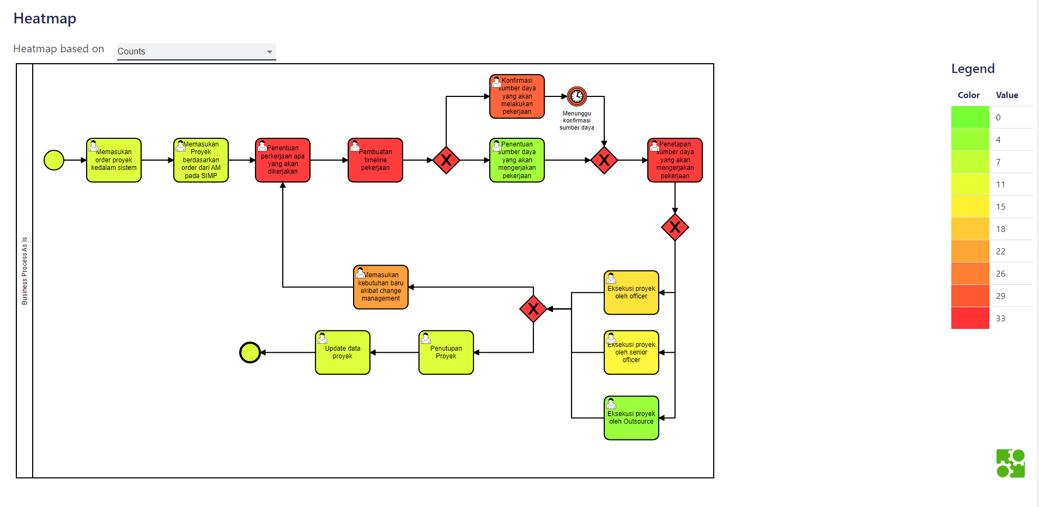
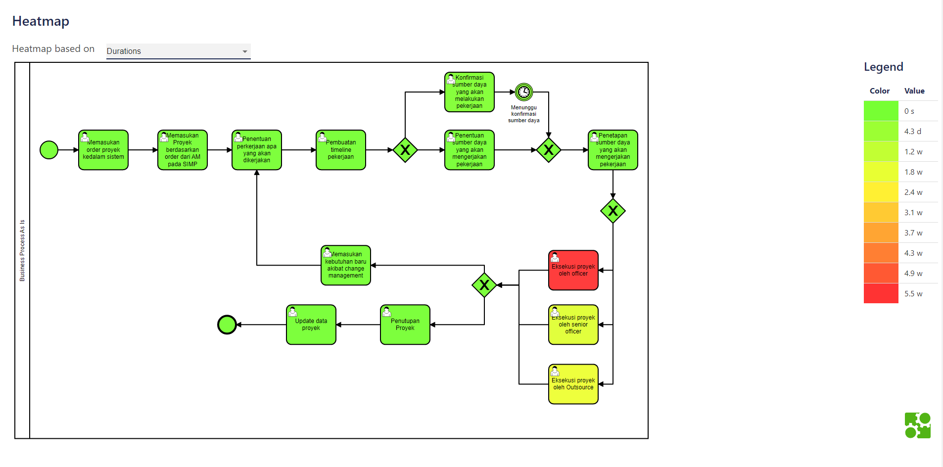
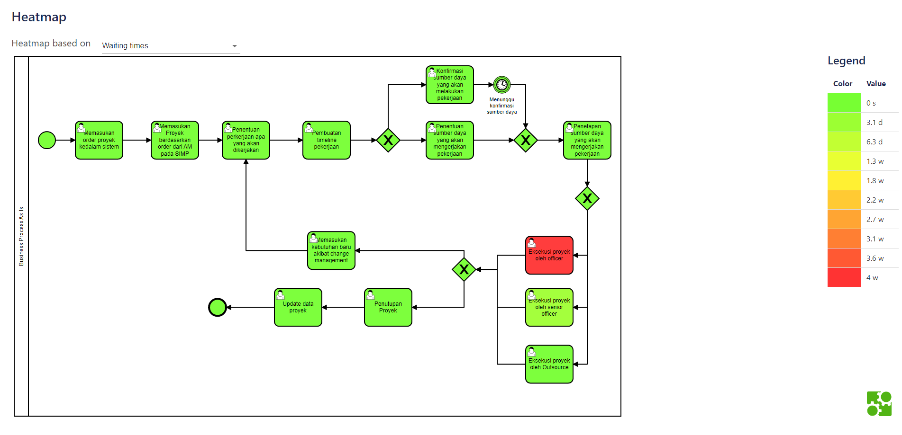
Pemodelan Proses as is-Peta Panas

Slide 26
Pemodelan Proses as is-Penggunaan Sumber Daya
Berdasarkan hasil simulasi didapatkan penggunaan sumber daya terbesar ada pada developer/provisioning/tester.
Hal ini umumnya diakibatkan oleh seluruh pekerjaan yang diberikan hanya berdasarkan persepsi dan konfirmasi oleh sumber daya yang bersangkutan
Sehingga secara beban pekerjaan tidak tercatat, yang berakibat pekerjaan terlambat diselesaikan.

Slide 27
Sistem Optimasi Alokasi Pekerjaan dan Sumber Daya
Input
SOAPSD
Nama Pekerjaan
Tingkat kesulitan pekerjaan
Tingkat kompetensi pegawai
Tingkat prioritas pekerjaan
Output
Nama sumber daya
Kemampuan Sumber Daya
Okupansi sumber daya

Slide 28
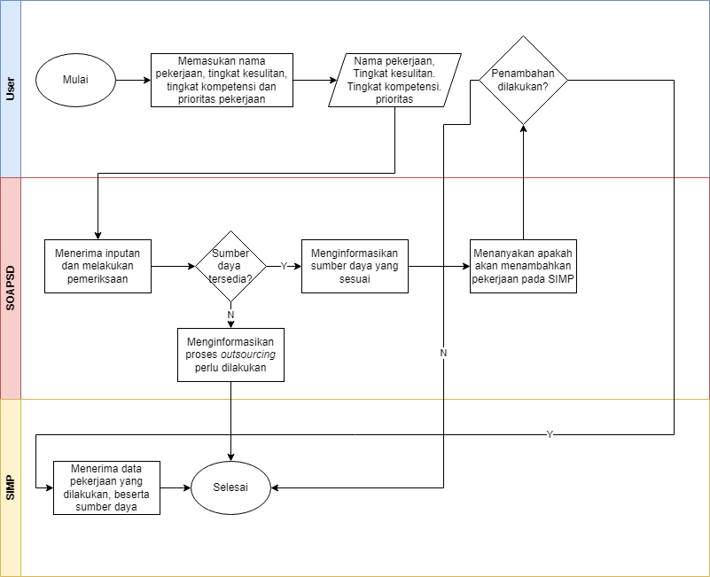
Sistem Optimasi Alokasi Pekerjaan dan Sumber Daya-Diagram Alir

Slide 29
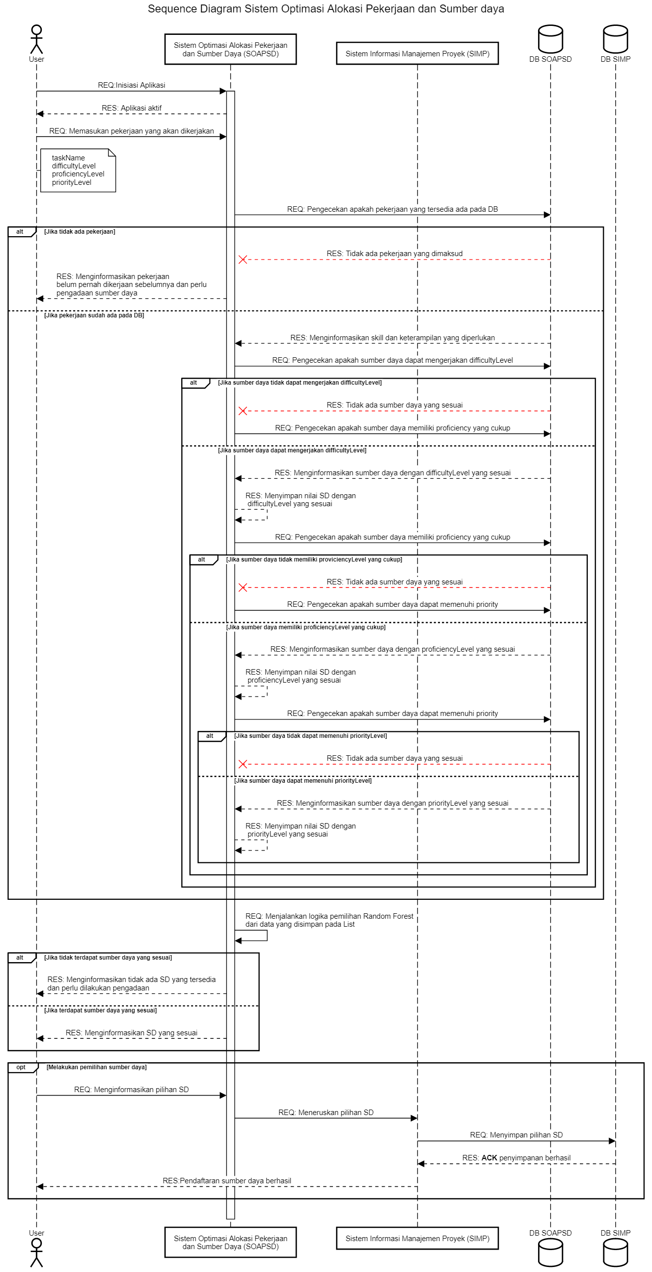
Sistem Optimasi Alokasi Pekerjaan dan Sumber Daya-Diagram Sequence

Slide 30
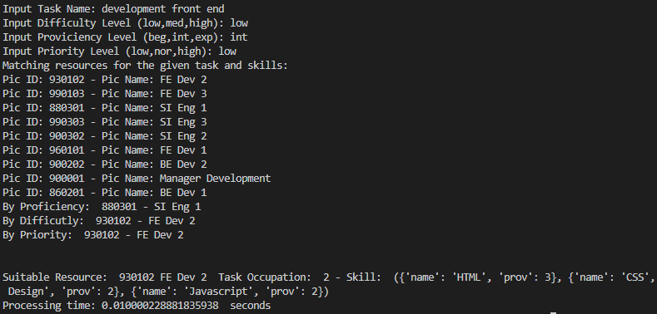
Sistem Optimasi Alokasi Pekerjaan dan Sumber Daya-Hasil Pembangunan Sistem
Bahasa Pemrograman:
Python 3.9.7
SQL
Tools:
VSCode
MySQL Workbench 8.0
Module Used:
mysql.connector : Menghubungkan python dengan MySQL
Ast: melakukan parsing abstract syntax
Input pekerjaan
Input Tingkat kerumitan pekerjaan
Input Tingkat kompentensi SD
Input Tingkat prioritas pekerjaan
SD yang mungkin mengerjakan
Output Sumber daya

Slide 31
Sistem Optimasi Alokasi Pekerjaan dan Sumber Daya-Simulasi Sistem
Sistem yang dibangun kemudian diujikan pada 4 scenario:
Deliverables sedikit, tingkat kesulitan rendah
Deliverables banyak, tingkat kesulitan rendah
Deliverables sedikit, tingkat kesulitan tinggi
Deliverables banyak, tingkat kesulitan tinggi
Untuk setiap scenario dilakukan pengujian sebanyak 10 kali untuk melihat response sistem
Berdasarkan hasil simulasi didapatknan waktu proses rerata adalah sebesar 0.0073 sekon dan ketepatan sebesar 62.50%
Keluaran dari sistem ini kemudian menjadi karakteristik yang akan dimasukan pada proses to be
Skenario | Persen ketepatan | Waktu Proses Rerata
Deliverables sedikit, tingkat kesulitan rendah | 70% | 0.0075 Sekon
Deliverables banyak, tingkat kesulitan rendah | 30% | 0.0088 Sekon
Deliverables sedikit, tingkat kesulitan tinggi | 70% | 0.005 Sekon
Deliverables banyak, tingkat kesulitan tinggi | 80% | 0.008 Sekon
Rata-rata | 62.5% | 0.0073 Sekon

Slide 32
Pemodelan Proses To Be-BPMN To Be

Slide 33
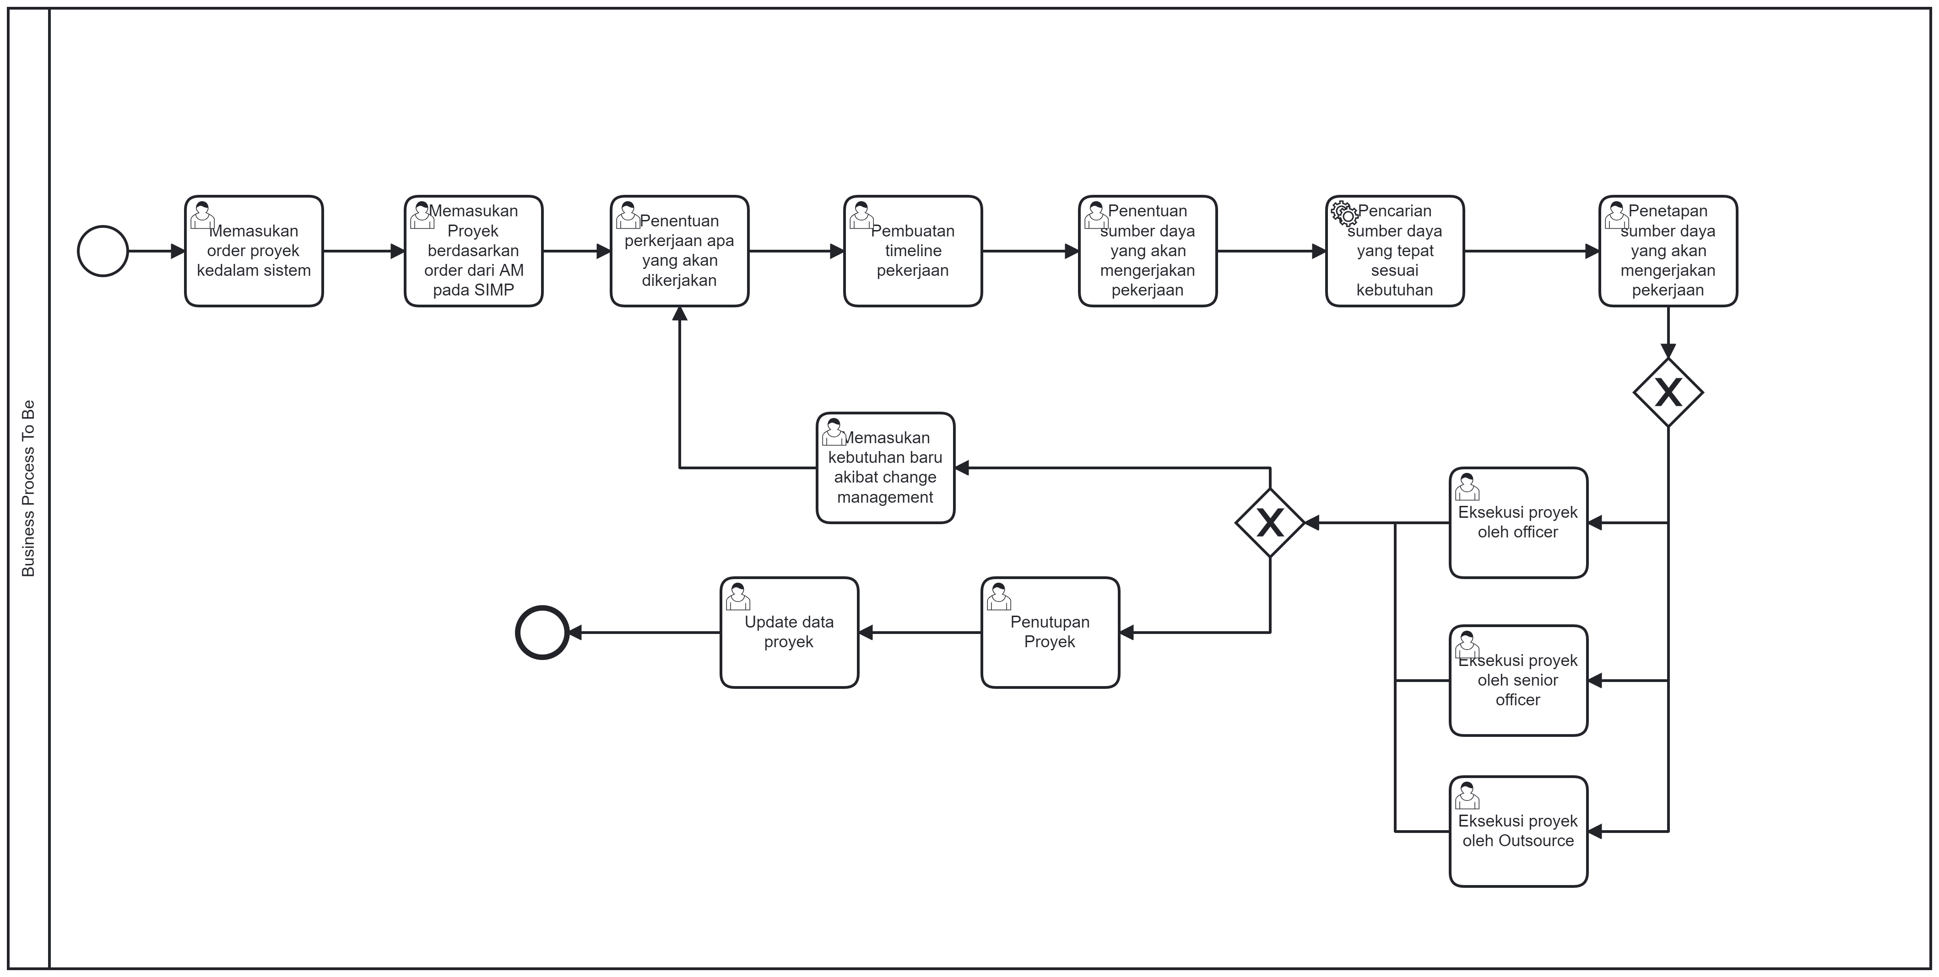
Pemodelan Proses To Be-BPMN To Be
Pada proses to be, karakteristik sistem dari tahapan simulasi dimasukan pada service node.
Berdasarkan hasil simulasi didapatkan rerata satu proses berjalan selama 22.9 minggu/5 Bulan dengan biaya rerata satu proses adalah Rp. 11.686.500.
Terdapat pengurangan waktu proses dan juga biaya sebesar 4 bulan dan Rp.10.689.000
Parameter | Minimum | Rerata | Maksimum
Lama satu proses berjalan | 6,7 Minggu | 22,9 Minggu | 56,7 Minggu
Biaya satu proses berjalan | Rp. 4.557.000 | Rp. 11.686.500 | Rp. 25.968.000

Slide 34
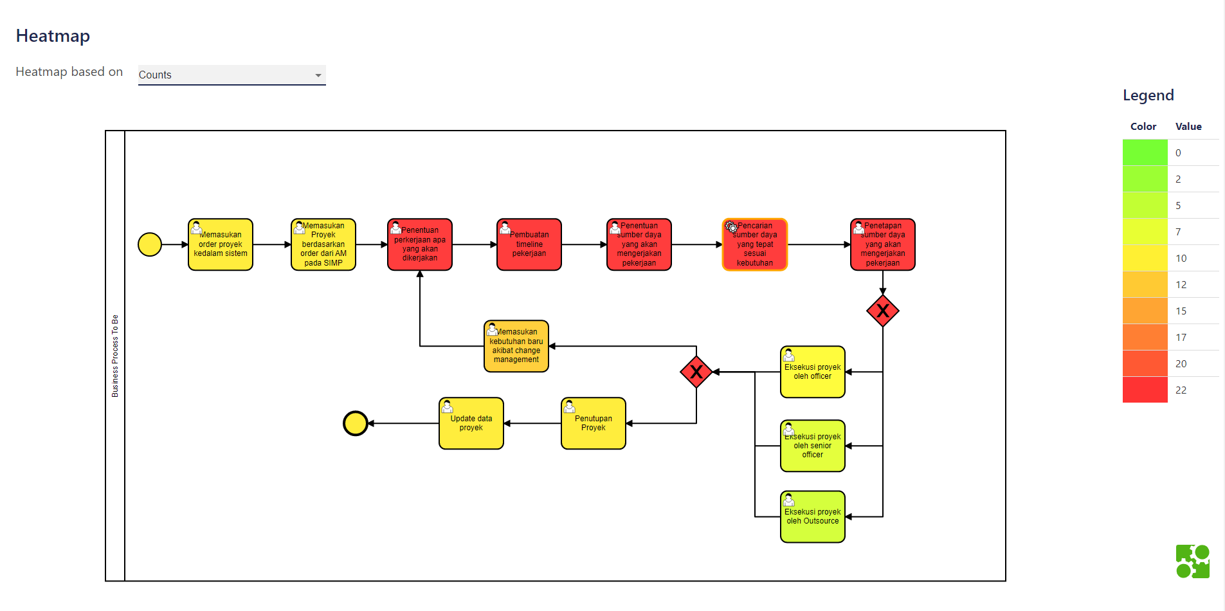
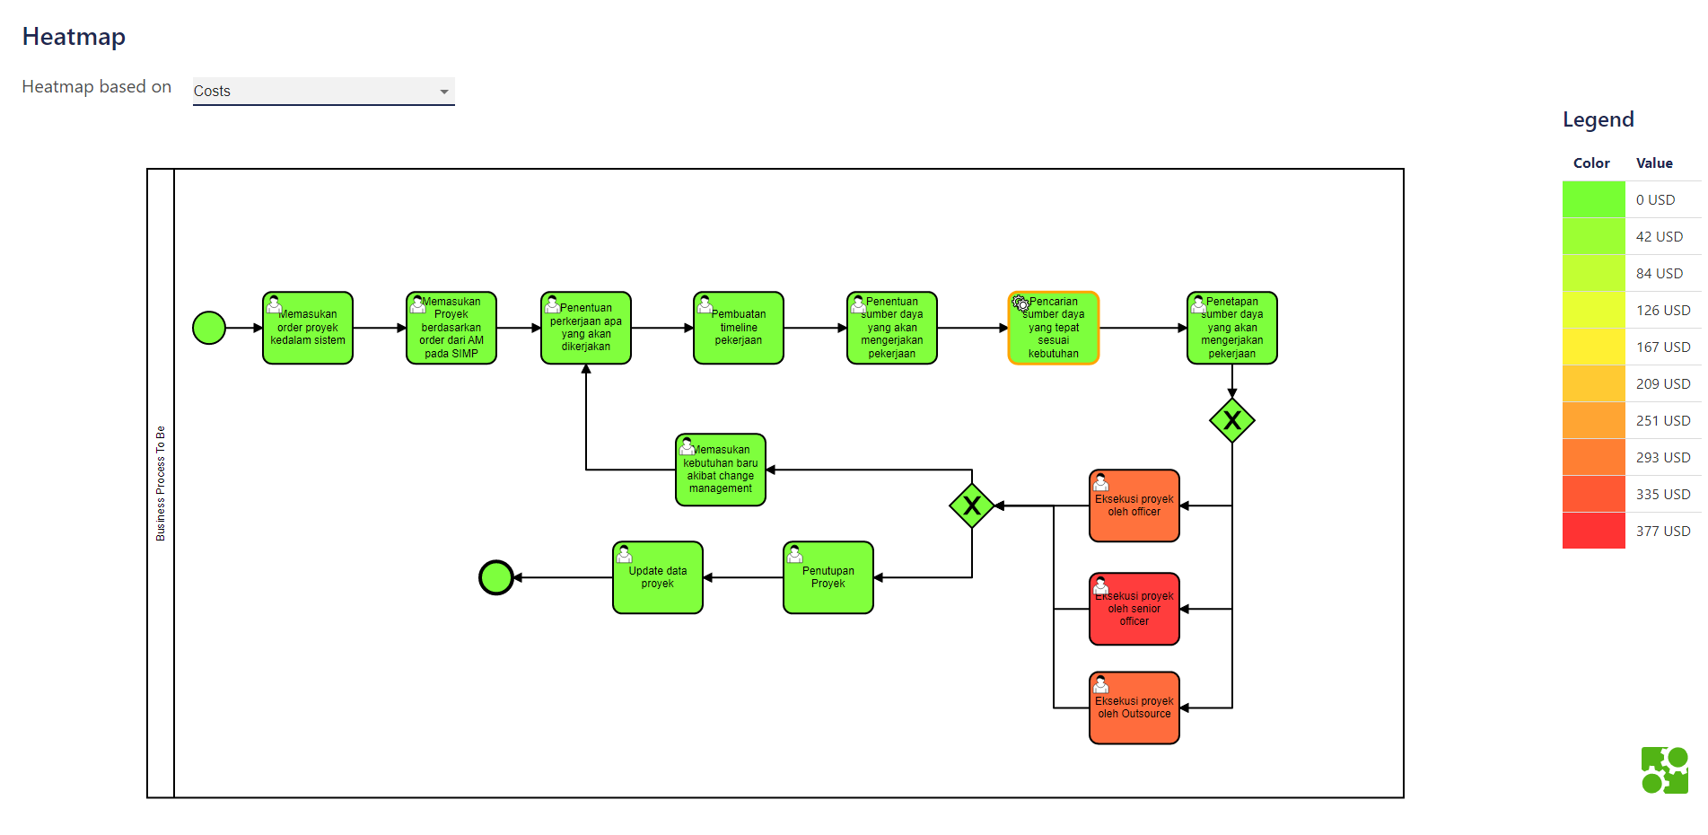
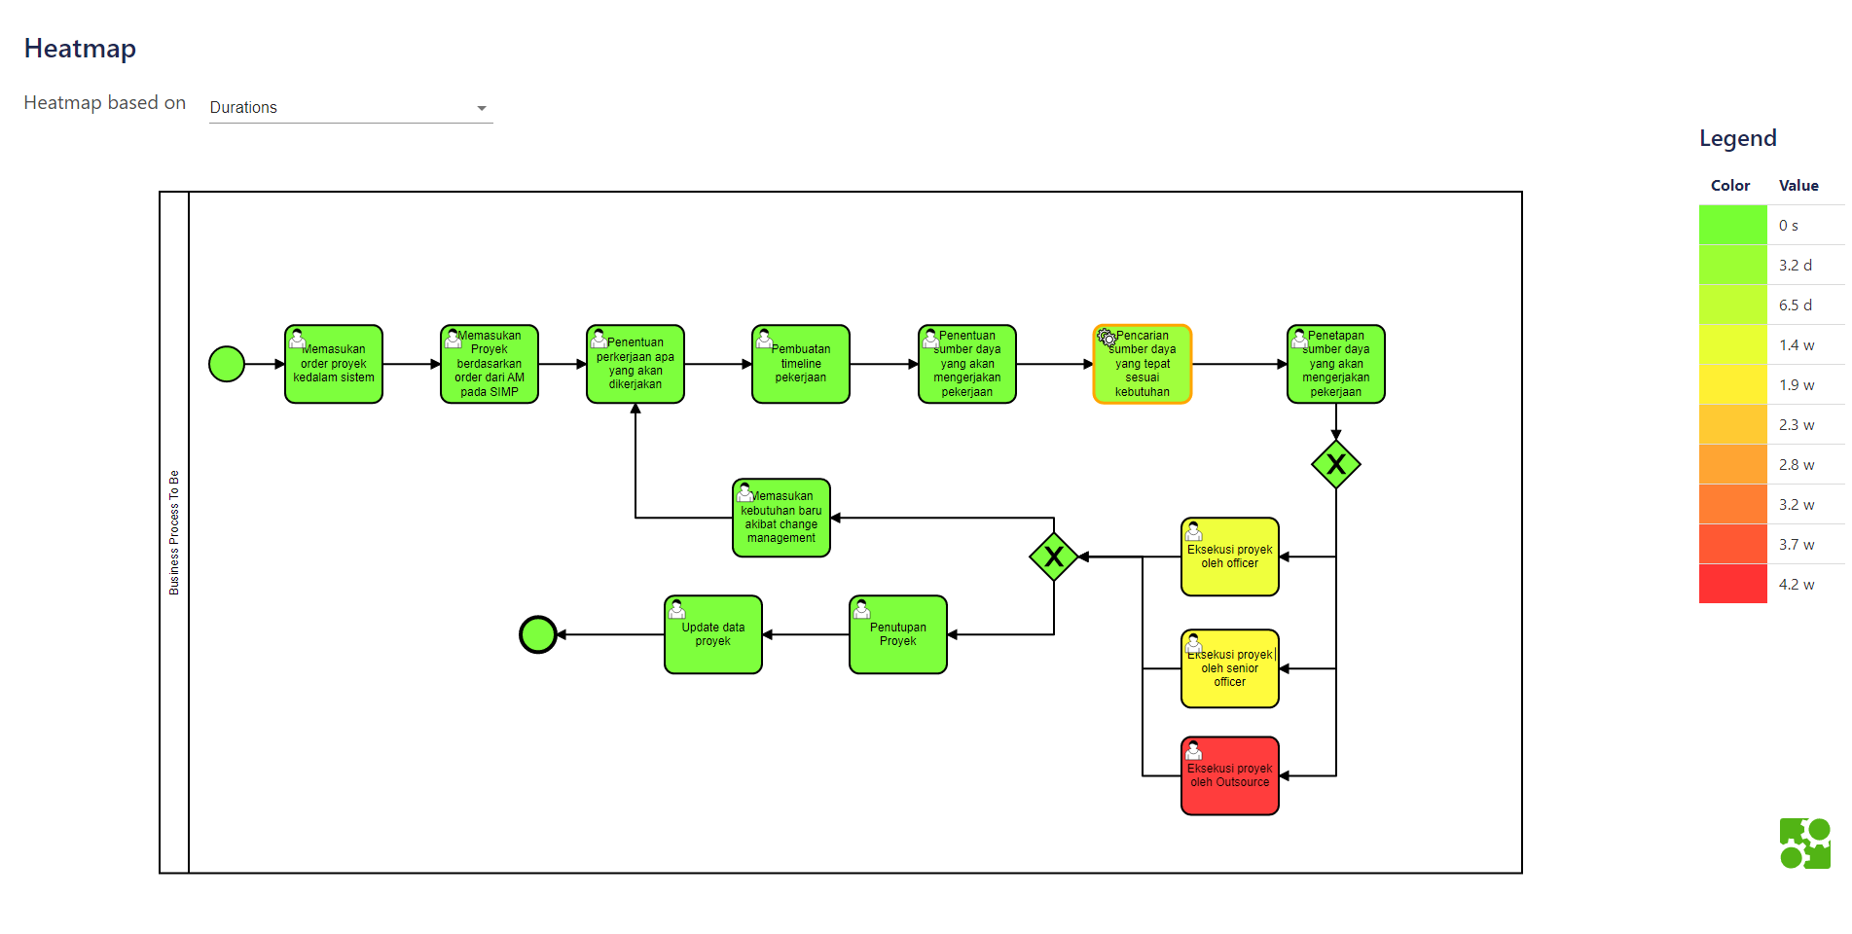
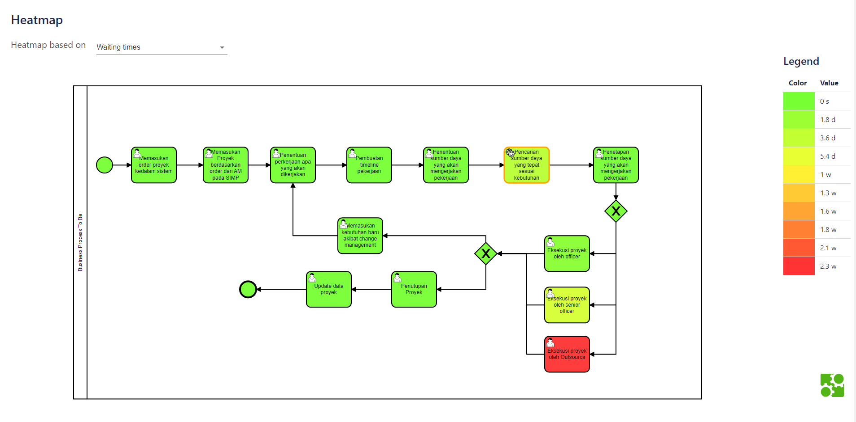
Pemodelan Proses To Be-Peta Panas

Slide 35
Pemodelan Proses To Be-Penggunaan Sumber Daya
Hasil simulasi proses to be menunjukan persebaran penggunaan sumber daya yang relatif lebih merata jika dibandingkan dengan proses as is
Hal ini diakibatkan pemilihan sumber daya berdasarkan ketersediaan dan kompetensi pekerjaan.
Jika ada pekerjaan yang tidak dapat dikerjakan oleh sumber daya internal maka proses pekerjaan outsource dilakukan untuk mempercepat proses penyelesaian.

Slide 36
Status Penelitian
Tahapan awal
6 Okt – 1 Nov 22
Proposal Tesis
2 Nov – 7 Nov 22
Tahapan Perencanaan & Simulasi
8 Nov – 8 Dec 22
We are here!
Tahapan Simulasi
9 Dec– 17 Mar 23
Ujian Seminar 2
18 Mar 23– 19 Mar 23
Analisa, Kesimpulan
, dan perbaikan
20 Mar – 7 Mei 23
Publikasi Ilmiah
8 Mei – 8 Jun 23
Ujian Tesis
9 Jun – 10 Jun 23

Slide 37
Next Action
Melakukan analisis signifikansi terhadap kondisi as is dan kondisi to be setelah adanya SOAPSD, apakah terdapat pengaruh yang signifikan atau tidak.
01
Melakukan pemodelan penyelesaian proyek dengan OR, kemudian memasukan karakteristik sistem yang didapatkan ke dalam model untuk mendapatkan waktu penyelesaian.
02
Melakukan komparasi waktu penyelesaian proyek dengan parameter as is dengan to be.
03
Menyusun kesimpulan dan saran
04
Menyelesaikan publikasi jurnal

Slide 38
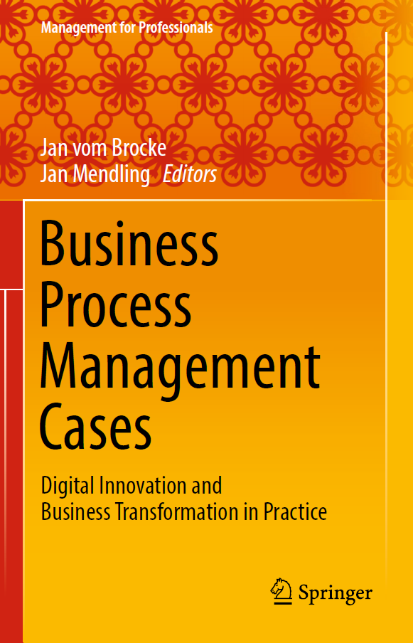
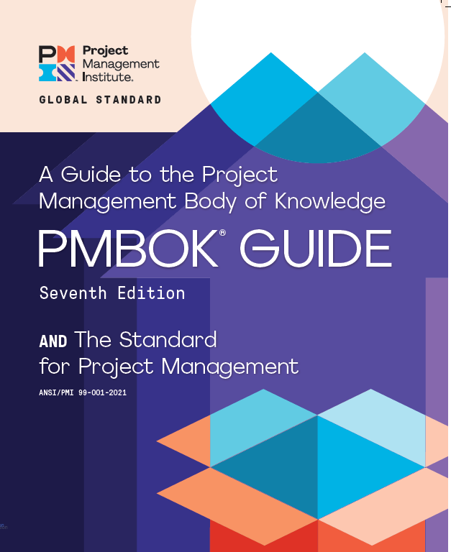
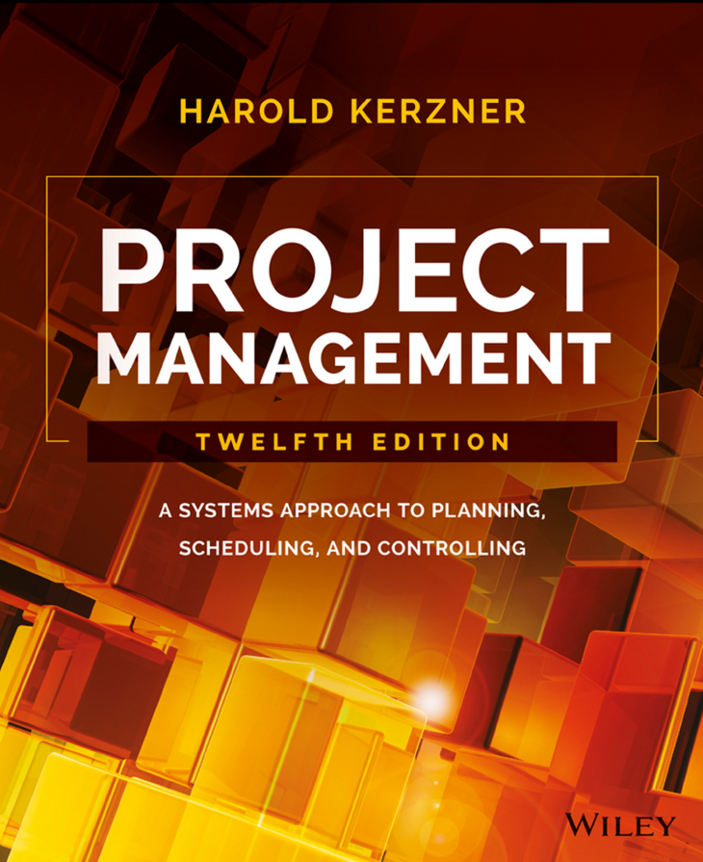
Daftar Buku
Business Process Management Cases – Jon Von Brocke
PMBOK Guide edition 7th - PMI
Project Management 12th edition – Harold Kerzner
No | Judul | Tahun
1 | Machine learning for dummies | IBM, 2018
2 | Industrial and Systems Engineering Body of Knowledge | Institute of Industrial Engineers
3 | Federal Enterprise Architecture | Chief Information Officer Council,2001
4 | Introduction To Operations Research, Ninth Edition | Hillier S,Frederick, 2005

Slide 39
Daftar Jurnal
Nama Paper | Tahun | Nama Jurnal | SJR Rating
Smart Project Management Information Systems (SPMIS) for Engineering Projects – Project Performance Monitoring & Reporting | 2021 | International Journal of Information Systems and Project Management | Q2
Advancement of performance measurement system in the humanitarian supply chain | 2022 | Expert Systems With Applications | Q1
Exploring Decision-Making Complexity in Major Infrastructure Projects: A Case Study From China | 2020 | Project Management Journal | Q1
Artificial Intelligence Reshaping Human Resource Management : A Review | 2020 | Proceedings of the IEEE | Q1
Selecting an Appropriate Configuration in a Construction Project Using a Hybrid Multiple Attribute Decision Making and Failure Analysis Methods | 2022 | Buildings | Q1
Six sigma project generation and selection: literature review and feature based method proposition | 2020 | Production Planning & Control | Q1
It is about time: Bias and its mitigation in time-saving decisions in software development projects | 2020 | International Journal of Project Management | Q1
Early-warning performance monitoring system (EPMS) using the business information of a project | 2018 | International Journal of Project Management | Q1
A two-phase approach for solving the multi-skill resourceconstrained multi-project scheduling problem: a case study in construction industry | 2021 | Engineering, Construction and Architectural Management | Q1
Performance evaluation of scheduling policies for the dynamic and stochastic resource-constrained multi-project scheduling problem | 2020 | International Journal of Production Research | Q1
Project portfolio management information systems’ positive influence on performance –the importance of process maturity | 2020 | International Journal of Project Management | Q1
Scalable Multi-Criteria Decision-Making: A MapReduce deployed Big Data Approach for Skill Analytics | 2020 | Proceedings of the IEEE | Q1

Slide 40
Nama Paper | Tahun | Nama Jurnal | SJR Rating
Does flexibility in project management in early project phases contribute positively to end-project performance? | 2019 | International Journal of Managing Projects in Business | Q1
Examining the transition to agile practices with information technology projects: Agile teams and their experience of accountability | 2022 | International Journal of Project Management | Q1
The factors influencing the success of on-going agile software development projects | 2020 | International Journal of Project Management | Q1
How big data analytics enables the alliance relationship stability of contract farming in the age of digital transformation | 2022 | Information & Management | Q1
Applying a decision model based on multiple criteria decision making methods to evaluate the influence of digital transformation technologies on enterprise architecture principles | 2021 | IET Collaborative Intelligent Manufacturing | Q2
Digital Technology Adoption Drives Strategic Renewal for Successful Digital Transformation | 2021 | IEEE ENGINEERING MANAGEMENT REVIEW | Q1
A capability model for public administration interoperability | 2018 | ENTERPRISE INFORMATION SYSTEMS | Q1
VIKOR Method for MAGDM Based on Q-Rung Interval-Valued Orthopair Fuzzy Information and Its Application to Supplier Selection of Medical Consumption Products | 2020 | International Journal of Enivronmental Research and Public Health | Q1
Analytic network process: Academic insights and perspectives analysis | 2019 | Journal of Cleaner Production | Q1
Using AI to develop a framework to prevent employees from missing project deadlines in software projects - case study of a global human capital management (HCM) software company | 2022 | Advances in Engineering Software | Q1
A review of machine learning applications in human resource management | 2022 | International Journal of Productivity and Performance | Q2
Research on the Classification of High Dimensional Imbalanced Data based on the Optimization of Random Forest Algorithm | 2018 | Journal of the ACM | Q1
AutomaticWorkload Estimation for Software House | 2020 | Journal of the ACM | Q1
SmartHealthcare System for Severity PredictionandCritical Tasks Management of COVID-19 Patients in IoT-Fog Computing Environments | 2022 | Computational Intelligence and Neuroscience | Q1
Uses of business process modeling in agile software development projects | 2022 | Information and Software Technology | Q1

Slide 41
Daftar Pustaka
Almeida Prado Cestari, J. M., Loures, E. de F. R., Santos, E. A. P., & Panetto, H. (2020). A capability model for public administration interoperability. Enterprise Information Systems, 14(8), 1071–1101. https://doi.org/10.1080/17517575.2018.1564154
Arslan, H. M. (2018). CURRENT CLASSIFICATION OF MULTI CRITERIA DECISION ANALYSIS METHODS AND PUBLIC SECTOR IMPLEMENTATIONS. Current Debates in Public Finance, Public Administration & Environmental Studies, October, 241–261.
Ashkezari, A. B., Zokaee, M., Aghsami, A., Jolai, F., & Yazdani, M. (2022). Selecting an Appropriate Configuration in a Construction Project Using a Hybrid Multiple Attribute Decision Making and Failure Analysis Methods. Buildings, 12(5). https://doi.org/10.3390/buildings12050643
Bohlouli, M., & Schrage, M. (2020). Scalable multi-criteria decision-making: A mapreduce deployed big data approach for skill analytics. Proceedings - 2020 IEEE International Conference on Big Data, Big Data 2020, 2020-Janua. https://doi.org/10.1109/BigData50022.2020.9439788
Bughin, J., Kretschmer, T., & Van Zeebroeck, N. (2021). Digital Technology Adoption Drives Strategic Renewal for Successful Digital Transformation. IEEE Engineering Management Review, 49(3), 103–108. https://doi.org/10.1109/EMR.2021.3098663
Burga, R., Spraakman, C., Balestreri, C., & Rezania, D. (2022). Examining the transition to agile practices with information technology projects: Agile teams and their experience of accountability. International Journal of Project Management, 40(1), 76–87. https://doi.org/10.1016/j.ijproman.2021.10.004
Chen, Y., Jin, Q., Fang, H., Lei, H., Hu, J., Wu, Y., Chen, J., Wang, C., & Wan, Y. (2019a). Analytic network process: Academic insights and perspectives analysis. Journal of Cleaner Production, 235, 1276–1294. https://doi.org/10.1016/j.jclepro.2019.07.016
Chen, Y., Jin, Q., Fang, H., Lei, H., Hu, J., Wu, Y., Chen, J., Wang, C., & Wan, Y. (2019b). Analytic network process: Academic insights and perspectives analysis. In Journal of Cleaner Production (Vol. 235, pp. 1276–1294). Elsevier Ltd. https://doi.org/10.1016/j.jclepro.2019.07.016
Chilton, M. A. (2014). Resource allocation in IT projects: Using schedule optimization. International Journal of Information Systems and Project Management, 2(3), 47–59. https://doi.org/10.12821/ijispm020303
Condé, G. C. P., & Martens, M. L. (2020). Six sigma project generation and selection: literature review and feature based method proposition. Production Planning and Control, 31(16), 1303–1312. https://doi.org/10.1080/09537287.2019.1706196
Economy, A. P. (2022). Industrial transformation or business as usual ? Information and communication technologies and Africa ’ s place in the global information economy Author ( s ): James T . Murphy , Pádraig Carmody and Björn Surborg Source : Review of African Political Econ. 41(140), 264–283.
Fink, L., & Pinchovski, B. (2020). It is about time: Bias and its mitigation in time-saving decisions in software development projects. International Journal of Project Management, 38(2), 99–111. https://doi.org/10.1016/j.ijproman.2020.01.001
Floyd, M. K., Barker, K., Rocco, C. M., & Whitman, M. G. (2017). A Multi-Criteria Decision Analysis Technique for Stochastic Task Criticality in Project Management. EMJ - Engineering Management Journal, 29(3), 165–178. https://doi.org/10.1080/10429247.2017.1340038
Gao. (2001a). A Practical Guide to Federal Enterprise Architecture. In Public Law (Vol. 1, Issue February 2001). http://www.citeulike.org/group/15536/article/9666776
Gao. (2001b). A Practical Guide to Federal Enterprise Architecture. In Public Law (Vol. 1, Issue February 2001).
Gao, H., Ran, L., Wei, G., Wei, C., & Wu, J. (2020). Vikor method for MAGDM based on Q-rung interval-years, given the advantages of considering the compromise between and its application to supplier selection of medical consumption products. International Journal of Environmental Research and Public Health, 17(2). https://doi.org/10.3390/ijerph17020525
Garg, S., Sinha, S., Kar, A. K., & Mani, M. (2022). A review of machine learning applications in human resource management. International Journal of Productivity and Performance Management, 71(5), 1590–1610. https://doi.org/10.1108/IJPPM-08-2020-0427
González Moyano, C., Pufahl, L., Weber, I., & Mendling, J. (2022). Uses of business process modeling in agile software development projects. Information and Software Technology, 152(March), 107028. https://doi.org/10.1016/j.infsof.2022.107028
Hannemann, I., Rodrigues, S., Loures, E., Deschamps, F., & Cestari, J. (2022). Applying a decision model based on multiple criteria decision making methods to evaluate the influence of digital transformation technologies on enterprise architecture principles. IET Collaborative Intelligent Manufacturing, 4(2), 101–111. https://doi.org/10.1049/cim2.12046
Hosseinian, A. H., & Baradaran, V. (2021). A two-phase approach for solving the multi-skill resource-constrained multi-project scheduling problem: a case study in construction industry. Engineering, Construction and Architectural Management. https://doi.org/10.1108/ECAM-07-2019-0384
Hurwitz, J., & Kirsch, D. (2018). Machine Learning for Dummies. In Journal of the American Society for Information Science (Vol. 35, Issue 5). John Wiley & Sons. https://doi.org/10.1002/asi.4630350509
Jain, V., & Chand, M. (2021). Decision making in FMS by COPRAS approach. International Journal of Business Performance Management, 22(1), 75–92. https://doi.org/10.1504/IJBPM.2021.112148
Jalali Sohi, A., Bosch-Rekveldt, M., & Hertogh, M. (2020). Does flexibility in project management in early project phases contribute positively to end-project performance? International Journal of Managing Projects in Business, 13(4), 665–694. https://doi.org/10.1108/IJMPB-07-2019-0173
K.Pratt, M., & Roy, M. (2017). What is business process reengineering (BPR) - Definition from WhatIs. TechTarget. https://www.techtarget.com/searchcio/definition/business-process
Kerzner, H. (2017). Project Management 12th Edition. In Syria Studies (12th ed., Vol. 7, Issue 1). John Wiley & Sons. https://www.researchgate.net/publication/269107473_What_is_governance/link/548173090cf22525dcb61443/download%0Ahttp://www.econ.upf.edu/~reynal/Civil wars_12December2010.pdf%0Ahttps://think-asia.org/handle/11540/8282%0Ahttps://www.jstor.org/stable/41857625
Kim, C. W., Yoo, W. S., Lim, H., Yu, I., Cho, H., & Kang, K. I. (2018). Early-warning performance monitoring system (EPMS) using the business information of a project. International Journal of Project Management, 36(5), 730–743. https://doi.org/10.1016/j.ijproman.2018.03.010

Slide 42
Kock, A., Schulz, B., Kopmann, J., & Gemünden, H. G. (2020). Project portfolio management information systems’ positive influence on performance – the importance of process maturity. International Journal of Project Management, 38(4), 229–241. https://doi.org/10.1016/j.ijproman.2020.05.001
Lin, S., Lin, J., Han, F., & Robert, X. (2022). Information & Management How big data analytics enables the alliance relationship stability of contract farming in the age of digital transformation. Information & Management, 59(6), 103680. https://doi.org/10.1016/j.im.2022.103680
Mrukwa, G. (2018). Supervised and Unsupervised Machine Learning - Types of ML. Netguru. https://www.netguru.com/blog/supervised-machine-learning
Onesmus, M. (2020a). Introduction to Random Forest in Machine Learning. Section.Io. https://www.section.io/engineering-education/introduction-to-random-forest-in-machine-learning/
Onesmus, M. (2020b). Introduction to Random Forest in Machine Learning. In Section.Io. Section. https://www.section.io/engineering-education/introduction-to-random-forest-in-machine-learning/
Pappas, L. (2021a). The State of Project Management Training. In Wellingtone. http://search.proquest.com.ezproxy.library.wisc.edu/abicomplete/docview/198717427/13BF4534484E6D0878/5?accountid=465
Pappas, L. (2021b). The State of Project Management Training. In Wellingtone.
Patil, A., Madaan, J., Chan, F. T. S., & Charan, P. (2022). Advancement of performance measurement system in the humanitarian supply chain. Expert Systems with Applications, 206(June), 117844. https://doi.org/10.1016/j.eswa.2022.117844
PMI. (2021a). A Guide to the Project Management Body of Knowledge PMBOK GUIDE Seventh Edition and The Standard for Project Management. In Angewandte Chemie International Edition, 6(11), 951–952. (7th ed.). Project Management Institute.
PMI. (2021b). Pulse of Profession 2021: Beyond Agility. https://www.pmi.org/-/media/pmi/documents/public/pdf/learning/thought-leadership/pulse/pmi_pulse_2021.pdf?v=b5c9abc1-e9ff-4ac5-bb0d-010ea8f664da&sc_lang_temp=en
Satic, U., Jacko, P., & Kirkbride, C. (2022). Performance evaluation of scheduling policies for the dynamic and stochastic resource-constrained multi-project scheduling problem. International Journal of Production Research, 60(4), 1411–1423. https://doi.org/10.1080/00207543.2020.1857450
Sheoraj, Y., & Sungkur, R. K. (2022). Using AI to develop a framework to prevent employees from missing project deadlines in software projects - case study of a global human capital management (HCM) software company. Advances in Engineering Software, 170, 103143. https://doi.org/10.1016/j.advengsoft.2022.103143
Shetty, B. (2019). Supervised Machine Learning Classification: An In-Depth Guide. Builtin. https://builtin.com/data-science/supervised-machine-learning-classification
Shi, Q., Hertogh, M., Bosch-Rekveldt, M., Zhu, J., & Sheng, Z. (2020). Exploring Decision-Making Complexity in Major Infrastructure Projects: A Case Study From China. Project Management Journal, 51(6), 617–632. https://doi.org/10.1177/8756972820919205
Tam, C., Moura, E. J. da C., Oliveira, T., & Varajão, J. (2020). The factors influencing the success of on-going agile software development projects. International Journal of Project Management, 38(3), 165–176. https://doi.org/10.1016/j.ijproman.2020.02.001
Tewari, I., & Pant, M. (2020). Artificial Intelligence Reshaping Human Resource Management : A Review. Proceedings of IEEE International Conference on Advent Trends in Multidisciplinary Research and Innovation, ICATMRI 2020, 2020–2023. https://doi.org/10.1109/ICATMRI51801.2020.9398420
Valeev, S. S., Kondratyeva, N. V., Karimov, R. R., Verkhoturov, M. A., Islamgulov, T. V., & Shekhtman, L. I. (2021). Production planning in a construction company as an element of Gartner enterprise architecture. CEUR Workshop Proceedings, 2913(July), 198–208. https://doi.org/10.47350/iccs-de.2021.15
van Besouw, J., & Bond-Barnard, T. (2021). Smart project management information systems (Spmis) for engineering projects – project performance monitoring & reporting. International Journal of Information Systems and Project Management, 9(1), 78–97. https://doi.org/10.12821/ijispm090104
Varajão, J., Pereira, J. L., Trigo, A., & Moura, I. (2021). Information systems project management success. International Journal of Information Systems and Project Management, 9(4), 62–74. https://doi.org/10.12821/ijispm090404
vom Brocke, J. (2018). Business Process Management Cases :Digital Innovation and Business Transformation in Practice (J. Mendling (ed.); 1th ed.). Springer Berlin Heidelberg. https://doi.org/10.1007/978-3-319-58307-5_9
Xiaojuan, M. (2018). Research on the classification of high dimensional imbalanced data based on the optimization of random forest algorithm. ACM International Conference Proceeding Series, 60–67. https://doi.org/10.1145/3297730.3297747
Yodnual, O., Srimaharaj, W., Chaisricharoen, R., & Pamanee, K. (2020). Automatic Workload Estimation for Software House. ACM International Conference Proceeding Series, 41–45. https://doi.org/10.1145/3439133.3439135
Zlaugotne, B., Zihare, L., Balode, L., Kalnbalkite, A., Khabdullin, A., & Blumberga, D. (2020). Multi-Criteria Decision Analysis Methods Comparison. Environmental and Climate Technologies, 24(1), 454–471. https://doi.org/10.2478/rtuect-2020-0028

Slide 43
Terima kasih

